Slide 1
Eksempel fra matrikkelretteprosjektet vårt
Jan Erik Førde, kart og oppmålingsavdelingen

Slide 3
Kort om prosjektet
Startet i 2021
Ca. 1 årsverk fordelt på flere til nå
2 studenter fra HVL – sommerjobb + deltid
1 ansatt ca. 1 dag i uken + meg som bidrar litt innimellom
Nytt fra 1.11.2022; en ansatt med dette som hovedoppgave i 1 år
Antagelig utlysning av sommerjobb til neste år
Bruker feillister fra matrikkelen i Excel og temakart med feil og mangler
Ca. 1.800 feil og mangler gjenstår på listene som vi jobber med
Redusert med ca. 500 siste år

Slide 4
Status for matrikkelen i Bergen kommune per september 2022 (september 2021)
124.174 matrikkelenheter i matrikkelen
74.576 grunneiendommer, 86 festegrunner, 37.675 seksjoner
47 anleggseiendommer, 2 registrerte jordsameier, 8 annen matrikkelenhet, 11.780 utgåtte (11.314)
239 (525) grunneiendommer/festegrunner mangler teig i kartet
189 (448) grunneiendommer (0,25 % av alle) , 50 (70) festegrunner (58 % av alle)
469 teiger med flere matrikkelenheter
362 kommabruk/(ikke kategorisert), 45 tvisteteiger og 62 uregistrerte sameier)
164 matrikkelenheter uten registrert eier i matrikkelen
782 (893) teiger med ukjent matrikkelenhet
495 (604) Eiendommer med bare fiktive grenser (for eksempel sirkel/8 kant)
481 (592) grunneiendommer (0,64% av alle) , 14 (12) festegrunner (16 % av alle)
I alt gjenstår 1.878 (2.411) mangler i matrikkelen som bør rettes

Slide 5
Status matrikkelenhet uten teig i Hordaland
Last ned matrikkelrapporter fra kartverket:
https://kartverket.no/eiendom/lokal-matrikkelmyndighet/datakvalitet/last-ned-matrikkelrapporter
https://kartverket.no/eiendom/lokal-matrikkelmyndighet/datakvalitet/last-ned-matrikkelrapporter

Slide 6
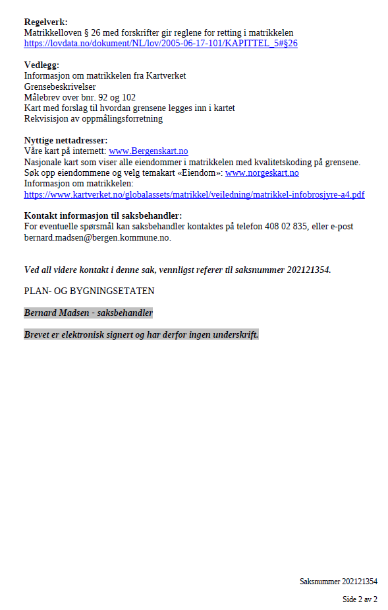
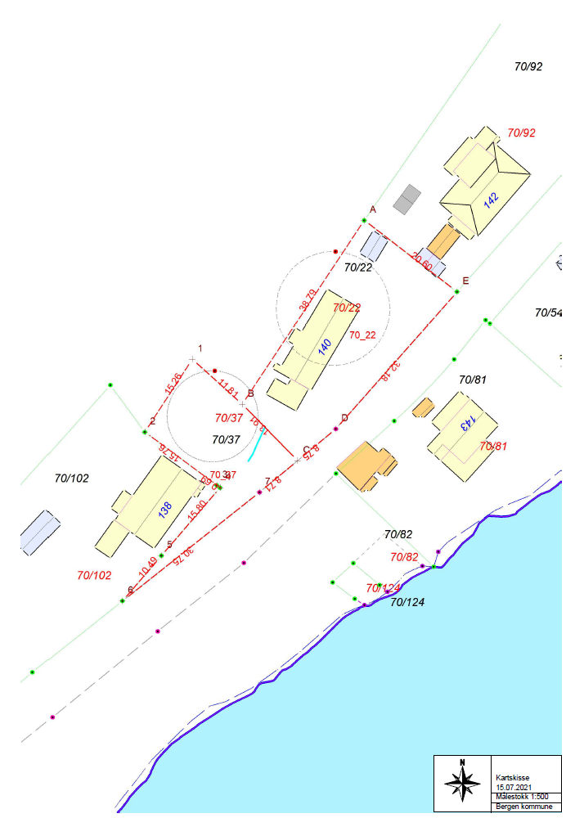
Eksempel på varsel om retting

Slide 7
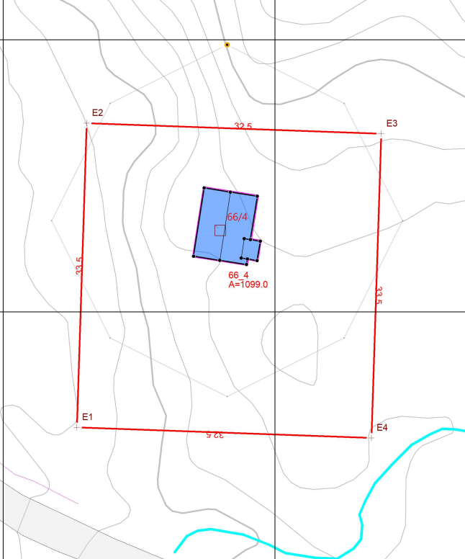
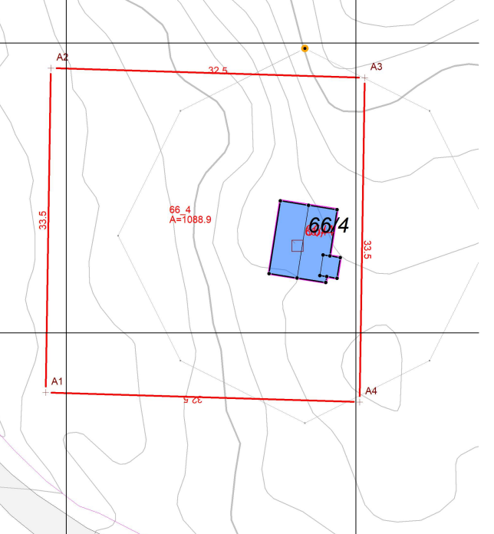
Eksempel på varsel med tilbakemelding og endring

Slide 8
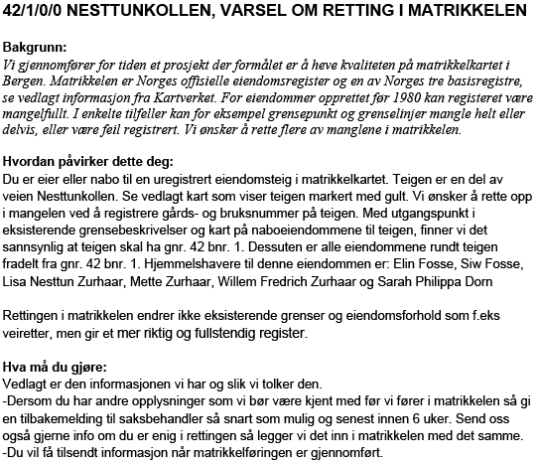
Eksempel på privat veggrunn uten matrikkelnummer

Slide 9
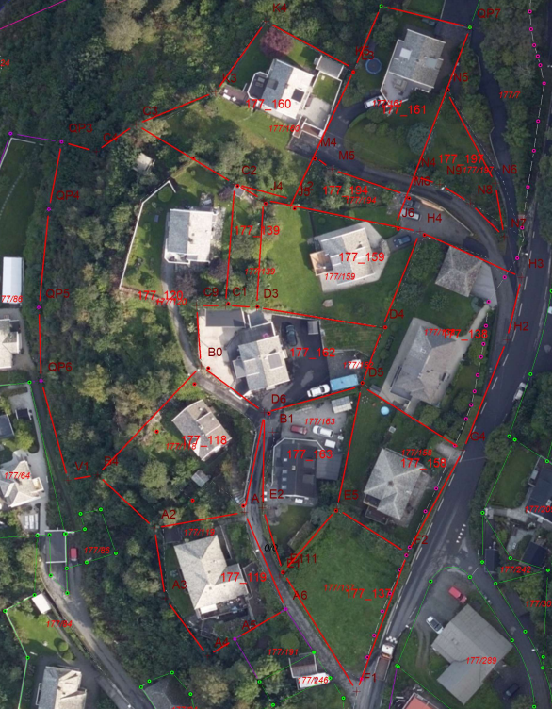
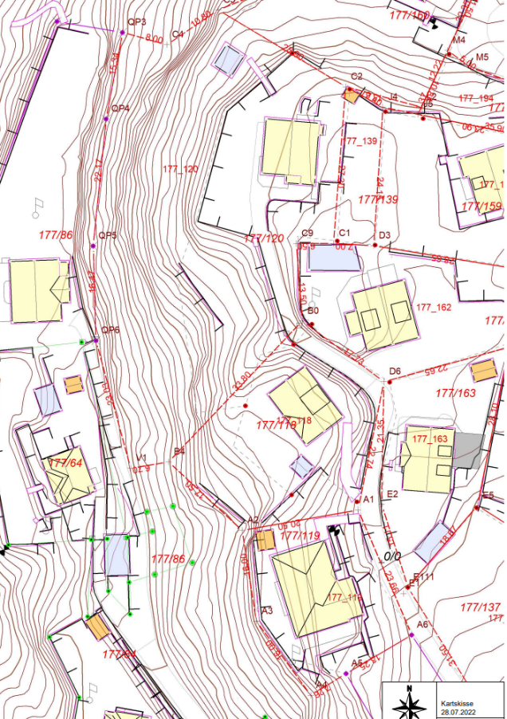
Flere eiendommer avgrenset med fiktive linjer

Slide 10
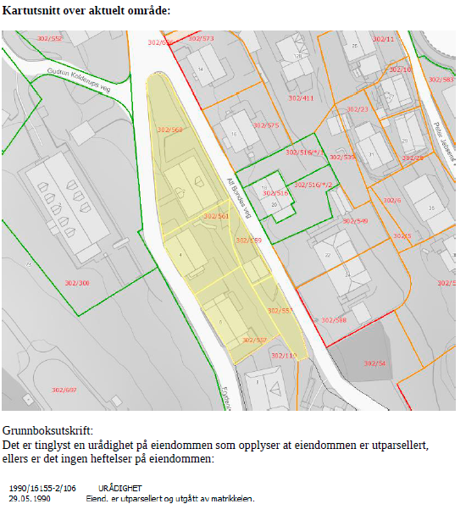
Matrikkelenhet utgår – alt areal er fradelt

Slide 11
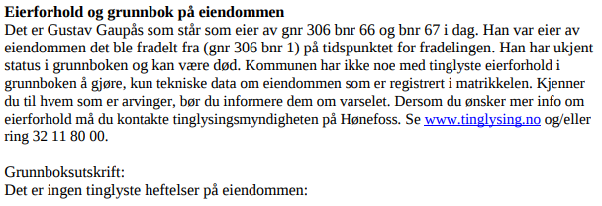
Matrikkelenhet utgår –Areal er fradelt flere ganger

Slide 12
Kartutsnitt over området

Slide 13
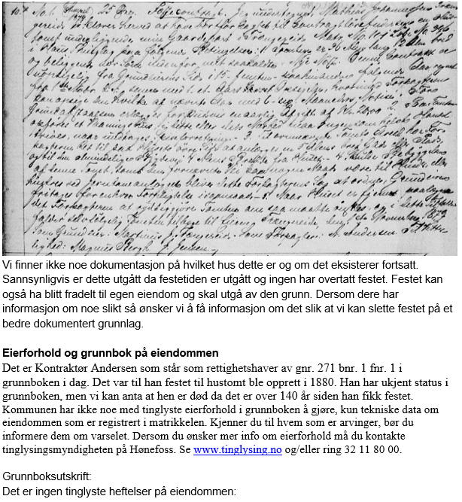
Matrikkelenhet utgår – festetomt avviklet

Slide 14
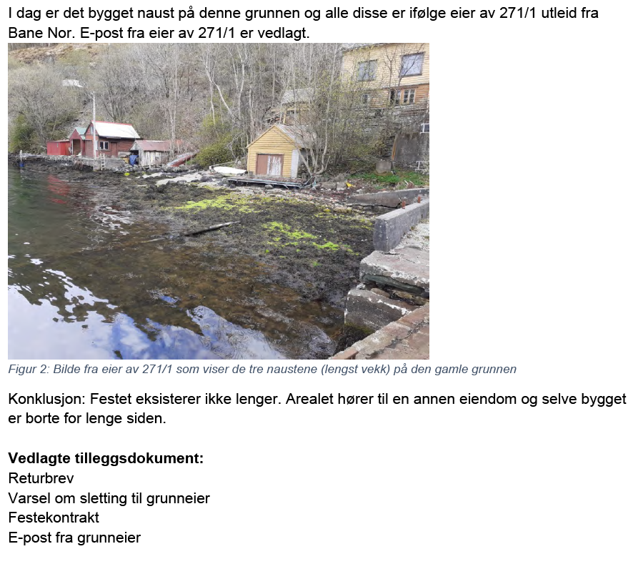
Innsending til tinglysing

Slide 15
Info om sletting til hjemmelshaver

Slide 16
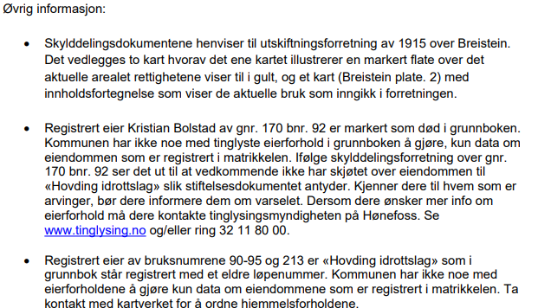
Eksempel på endring av matrikkelenhetstype

Slide 17
Kart over området

Slide 18
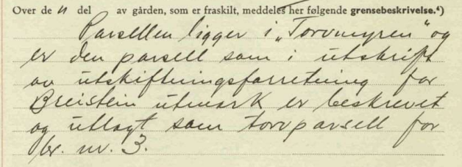
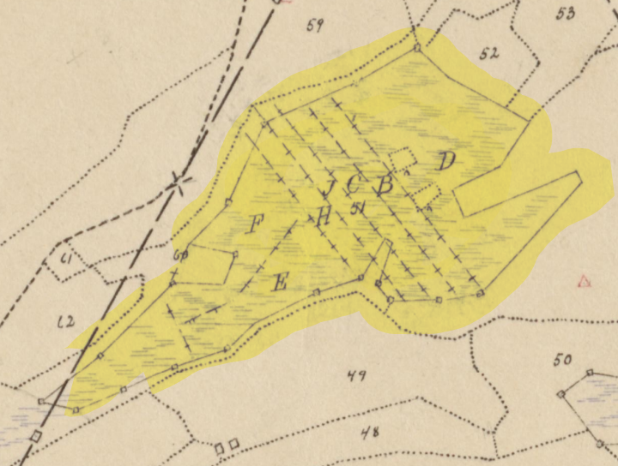
Utsnitt av brev, jordskiftekart og skylddeling

Slide 19
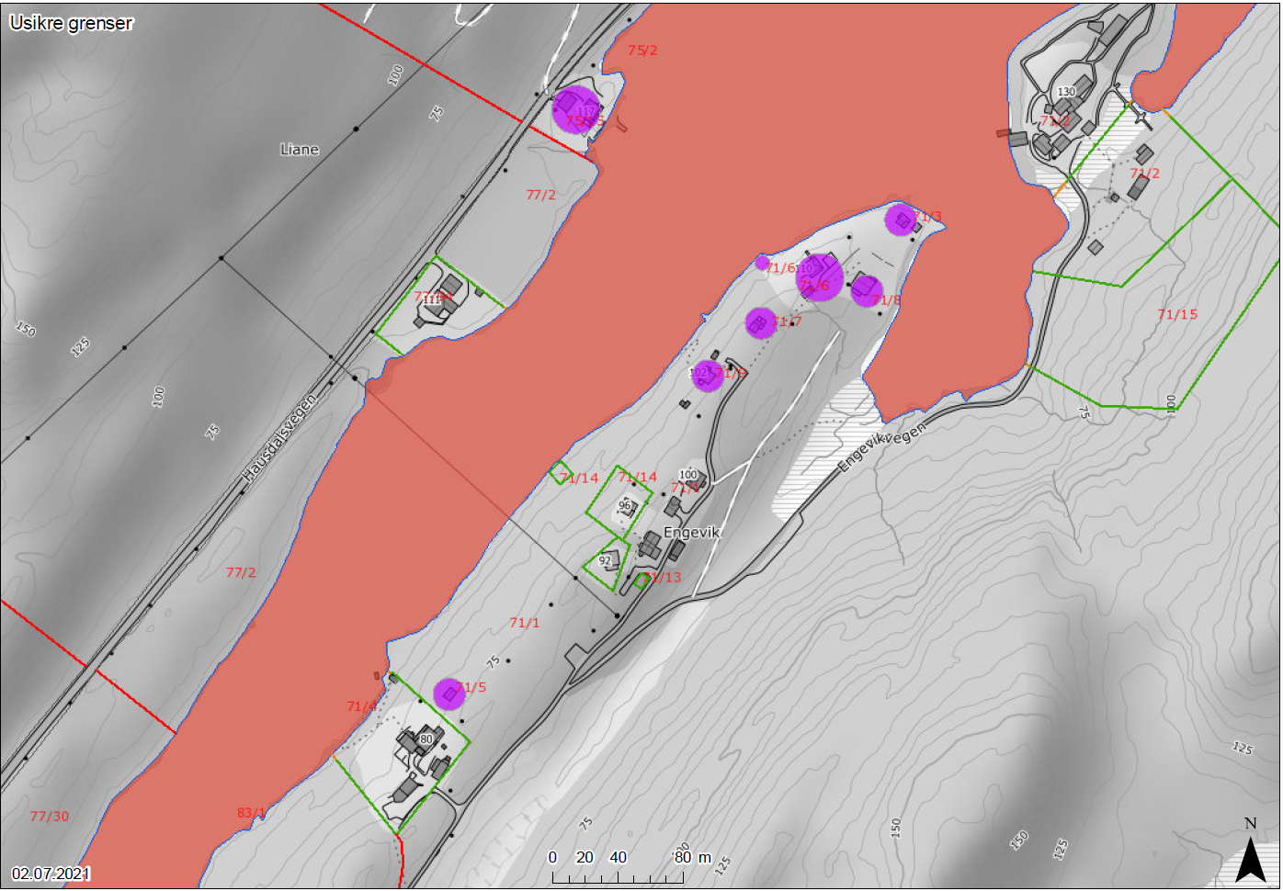

Slide 20
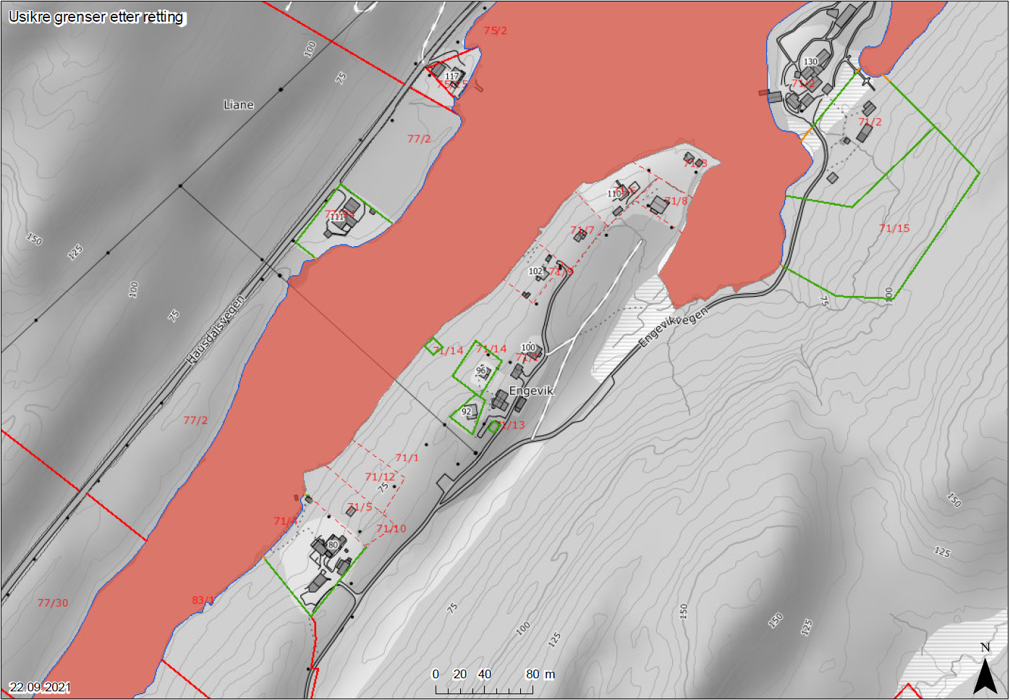

Slide 21
Eksempel på Excel-fil vi jobber med – uten teig

Slide 22
Klage
Ingen reelle klagesaker i prosjektet enda
Vi har tidligere hatt en klagesak (Snr 202111003) på en retting fra 2013 der en teig med ukjent matrikkelenhet ble rettet etter krav fra hjemmelshaver med flere nabomålebrev som dokumentasjon
Vi avviste klagen og behandlet det også som krav om retting som også ble avslått
Stadfestet av statsforvalteren i Vestland 25.06.2021
Vi vil behandle en klage på retting som om det var et nytt krav om retting
NB det er kun usikre grenser som kan rettes, ikke grenser som er klarlagt med god nøyaktighet

Slide 23
Våre erfaringer
Veldig bra å få rettet mangler
Har mye å si for troverdigheten til matrikkelen at den er mest mulig komplett,
Nøyaktighet kommer i andre rekke for veldig mange bruksområder
Vi retter ofte tilgrensende feil og mangler som ikke ligger i listene våre
Tidkrevende og ganske dyr prosess for kommunen å få rettet. Samt at vi egentlig påtar oss ansvar som går utover det vi må gjøre etter matrikkelloven
Gode erfaringer med å få inn studenter med kompetanse
Blir aldri ferdig om dette skal tas over vanlig drift og vi vil ha problemer med ml §10 andre ledd
Matrikkellovens § 7
– «Krav om klarlagd grense før tinglysing av heimelsovergang»
Interessant dom; LG-2022-42944

